Slide 1

МБОУ «Первомайская школа»
Обществознание. Политика. Установление соответствия (задание 14)
Медведева А.А.

Slide 2

Четырнадцатое задание ЕГЭ по обществознанию также относится к теме «Политика». В нем необходимо устанавливать соответствия: например, между типами избирательных систем и их характеристиками или правами человека и их видами.
14 задание ЕГЭ по обществознанию относится к базовому уровню сложности, однако максимальный балл за него, как и за предыдущее – 2. Его ставят, если в ответе нет ни одной ошибки. При наличии одной ошибки ставится 1 балл, двух и более – 0 баллов.
На первый взгляд задание кажется совсем несложным, но, несмотря на это, при его выполнении очень важна внимательность. Поэтому, чтобы не потерять 2 балла (которые впоследствии могут быть очень важны), нужно внимательно читать условие и проверить, правильно ли записан ответ. Также важно помнить, что обычно все позиции из второго столбика присутствуют в ответе – то есть если у вас получилось, что из 3 позиций вы записали в ответ только 1 и 2, стоит еще раз внимательно все перепроверить.

Slide 3

Проверяемые знания: темы в соответствии с кодификатором
4.14 (Органы государственной власти Российской Федерации) и
4.15 (Федеративное устройство Российской Федерации)
Ответом к заданию 14 по обществознанию может быть последовательность цифр, чисел или слов. Порядок записи имеет значение.
На решение дается около 7 минут

Slide 4
Алгоритм выполнения задания
Внимательно читаем условие задания и приведенные варианты;
По порядку анализируем варианты ответов из первого столбика и соотносим их с позициями второго столбика;
Устанавливаем соответствие для всех позиций и проверяем, что получилось;
Записываем ответ.

Slide 5
Установите соответствие между вопросами и субъектами государственной власти РФ, к ведению которых эти вопросы относятся: к каждой позиции, данной в первом столбце, подберите соответствующую позицию из второго столбца.
ВОПРОСЫ | СУБЪЕКТЫ ГОСУДАРСТВЕННОЙ ВЛАСТИ РФ
А) правовое регулирование интеллектуальной собственности | 1) совместно федеральный центр и субъекты РФ
Б) амнистия и помилование
В) семейное законодательство
Г) гражданское законодательство | 2) только федеральный центр
Д) жилищное законодательство

Slide 6
Установите соответствие между полномочиями и субъектами государственной власти Российской Федерации, реализующими эти полномочия: к каждой позиции, данной в первом столбце, подберите соответствующую позицию из второго столбца.
ПОЛНОМОЧИЯ | СУБЪЕКТЫ ГОСУДАРСТВЕННОЙ ВЛАСТИ РФ
А) обеспечивает проведение единой финансовой, денежной и кредитной политики | 1) Конституционный Суд РФ
Б) обеспечивает согласованное функционирование и взаимодействие органов государственной власти
В) разрешает споры о компетенции между федеральными органами государственной власти | 2) Президент РФ
Г) осуществляет меры по обеспечению законности, прав и свобод граждан
Д) подписывает и обнародует федеральные законы | 3) Правительство РФ

Slide 7
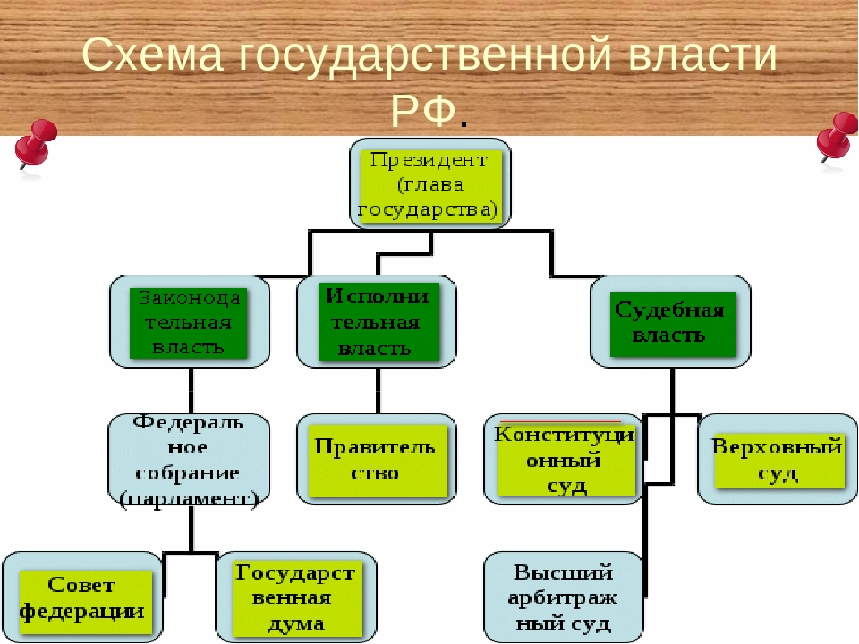

Slide 8
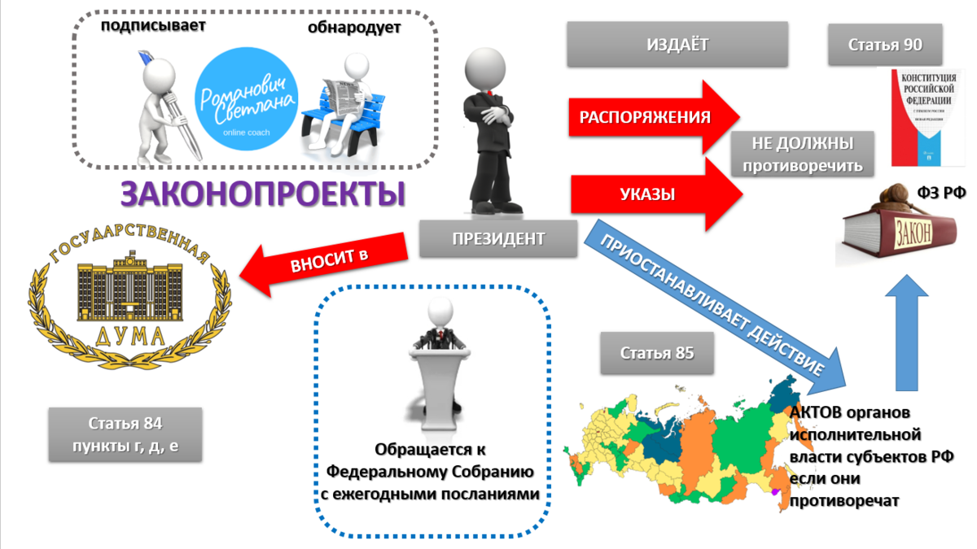

Slide 9


Slide 10

https://zen.yandex.ru/egeobshchestvoznanie
Романович Светлана.

Slide 11
Установите соответствие между формами государства и критериями классификации, по которым они выделены: к каждой позиции из 1 столбца подберите соответствующую ей позицию из 2 столбца.
ФОРМЫ ГОСУДАРСТВА | КРИТЕРИИ ИХ ВЫДЕЛЕНИЯ
А) Республика | 1) Политический режим
Б) Унитарное
В) Авторитарное | 2) Форма правления
Г) Федеративное
Д) Монархия | 3) Государственное устройство
Е) Тоталитарное

Slide 12
На ЕГЭ тебе желаю
собранности и удачи!

